Slide 1
Изменение имен прилагательных

Slide 2


Slide 3
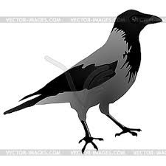

Slide 4
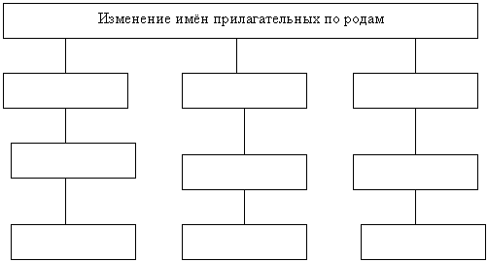

Slide 5
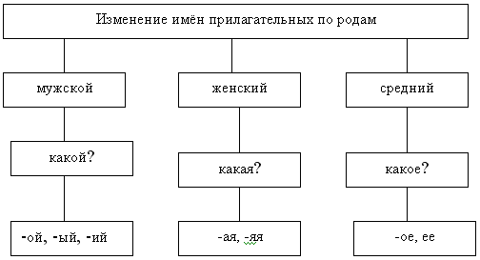

Slide 6
Б…рёзов… рощ. . , одн. . летн… растение, в. . сточный в. . тер, в. . сенн. . п. . года, ов…щной м. . газин, ст…личн. . м ..тро, ф…вральск. . праз. . ник.

